Slide 1

开题报告
姓名：付凌轩
班级：21人工智能4班
指导教师：戚国刚、文强
题目来源：社会实践
题目类别：程序软件开发
论文题目：基于ERNIE大语言模型
微调的配料表智能解析系统设计与实现

Slide 2
写什么？

Slide 3
基于ERNIE 大语言模型 微调的
配料表 智能 解析 系统设计与 实现

Slide 4
配料表智能解析系统
用 户
管 理 员
登录注册
配料解析
配料搜索
自定义健康信息
个性化饮食建议
平台数据可视化
配料数据
管理
用户数据
管理
解析记录管理
大语言模型配置

Slide 5
为什么写？

Slide 6
怎么写？

Slide 7

前端：Vue3
后端：FastAPI
数据库：MySQL
图像识别：PaddleOCR
大语言模型：ERNIE

Slide 8
写的咋样了？
Notes:
http://114.132.45.130:444/

Slide 9
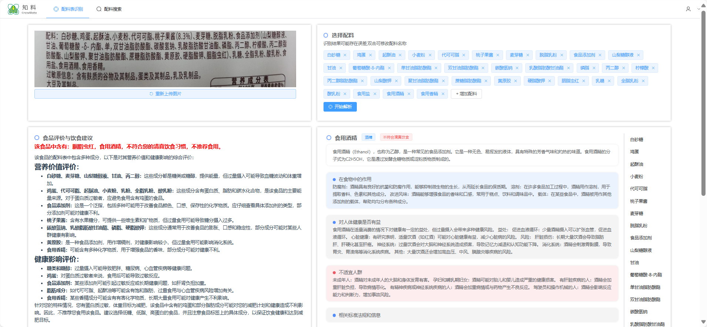

Slide 10
还要写些啥？

Slide 11
基于ERNIE大语言模型 微调 的配料表智能解析系统设计与实现

Slide 12
有什么新意？

Slide 13
谢 谢！

